Slide 1
Chap 16:
La nature de la lumière
"Si nous savions ce qu'est un rayon de lumière, nous saurions beaucoup de choses".
Louis de Broglie.

Slide 2
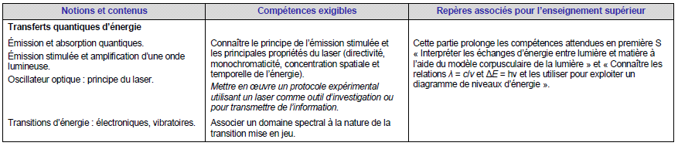
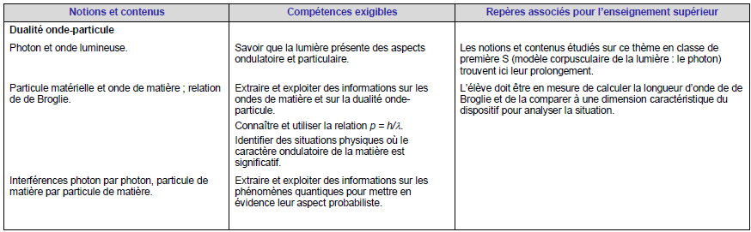

Slide 3
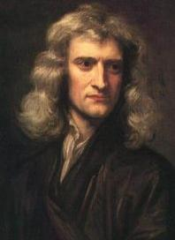
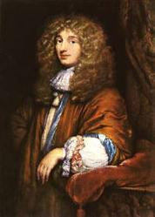
I.Le contexte:
Petit historique: Au XVIIème siècle, deux scientifiques avaient des visons différentes sur la nature de la lumière……
La lumière est une particule
Non! La lumière est une onde
Isaac Newton
1643 - 1727
Christian Huygens
1629 - 1695

Slide 4
Qui a gagné ?
L’autorité de Newton laisse la nature ondulatoire de côté durant plus d’un siècle !

Slide 5
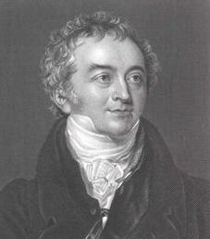
Thomas Young
C’est en 1800 que Young remet en question l’interprétation corpusculaire de la lumière. En observant les couleurs d’une bulle de savon, il voit s’entremêler deux ondes réfléchies, l’une par la face extérieure et l’autre par la face intérieure. Les vitesses de la lumière sont différentes dans l’air et dans l’eau (comme l’a montré aussi Huygens).
La lumière n’est pas une particule!

Slide 6
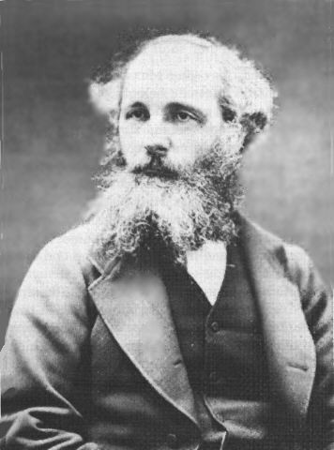
En 1860: Théorie électromagnétique de Maxwell
Prédictions d’ondes électromagnétiques se propageant à
la vitesse de la lumière.

Slide 7

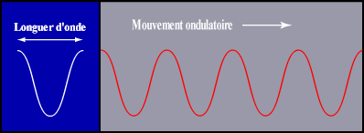
Propriétés de la lumière
La vitesse de la lumière est la même pour toutes les ondes
électromagnétiques.
La longue d’onde λ est la distance entre deux crêtes ou deux creux
consécutifs.
La fréquence représente le nombre d’oscillations par seconde.

Slide 8
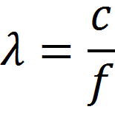
Exemple 1
Soit un rayon X dont la fréquence est de 3 x 10¹⁸ Hz. Calculez la
longueur d’onde de cette onde électromagnétique.

Slide 9
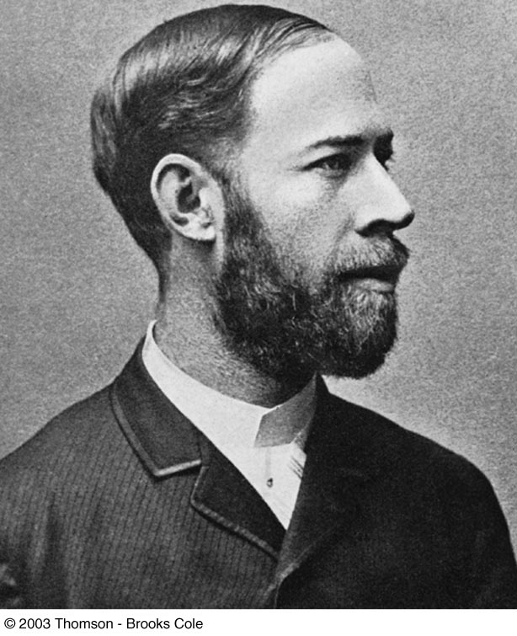
Confirmation des prédictions de Maxwell
Heinrich Hertz a été le premier à générer et détecter des ondes électromagnétiques

Slide 10

2.Dernières difficultés de la physique :
Au début du XXème siècle
"A part une petite difficulté dans le rayonnement, la Physique est terminée."
Lord Kelvin

Slide 11
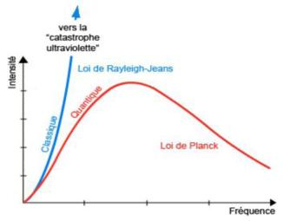
2.1. Le rayonnement du corps noir
La loi classique de Rayleigh-Jeans, qui fonctionne bien aux basses fréquences, prédit que la densité d'énergie d'un rayonnement est proportionnelle à la puissance 2 de la fréquence.
Ce résultat est absurde pour les grandes fréquences (rayons ultraviolets) car il implique que l’énergie totale rayonnée par un corps noir est infinie
Un corps noir est un corps en équilibre thermique

Slide 12
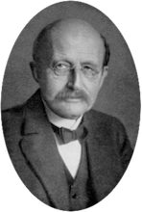
1900:
La notion de quantum (pluriel quanta) est née en 1900, à la suite des travaux du physicien allemand Max Planck (1858 - 1947).
En cherchant à ajuster la courbe aux résultats expérimentaux, Max Planck découvre un ajustement parfait et introduit une constante: h la constante de Planck.
Planck lui-même ne cherchait pas à donner aux quanta une signification physique. C'était un artifice mathématique.

Slide 13
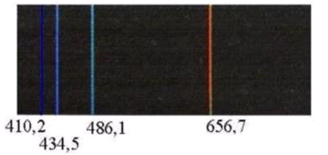
2.2. Le spectre discret de l’hydrogène:
Le spectre discret de l’hydrogène
Quatre raies d'émission dans le visible Spectre discontinu (Série de Balmer)

Slide 14
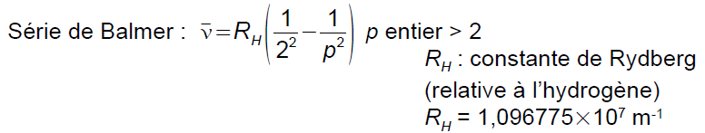
Formule empirique Aucune base théorique!!!

Slide 15
3. Naissance de la mécanique quantique:
3.1. Expérience de Hertz (1887)
Mise en évidence de l’effet photoélectrique sans l’interpréter réellement .
L’expérience comporte trois étapes :

Slide 16
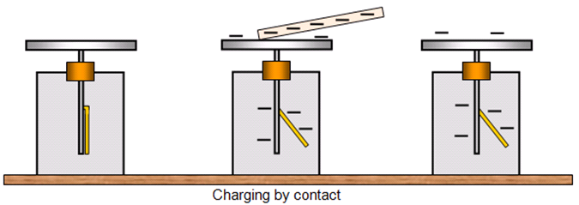
1ère étape : Initialement la plaque de zinc et l'électroscope sont chargés négativement : l’aiguille de l’électroscope dévie.

Slide 17
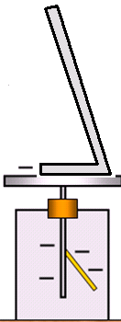
Puis la plaque de zinc est éclairée.
Que peut-on observer ?

Slide 18
2ème étape :
La plaque de zinc est rechargée négativement et une plaque de verre est interposée entre la lampe et le zinc.

Slide 19
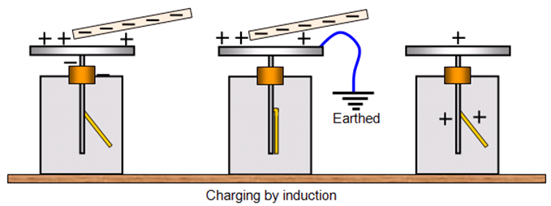
3ème étape : La plaque de zinc est chargée positivement, puis éclairée : que peut-on observer ?

Slide 20
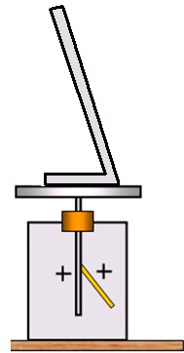

Slide 21
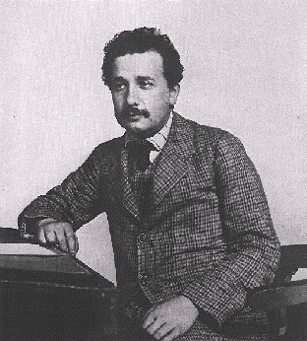
Explication d’Einstein
Au lieu de répartir l’énergie d’un faisceau de lumière dans l’espace qu’occupent les ondes électromagnétiques, cette énergie est
concentrée dans un petit paquet (photon).
E ∝ f

Slide 22

Serait-il pensable qu’une source de lumière n’émette pas d’ondes électromagnétiques de façon continue, mais plutôt, des petits paquets distincts d’énergie dans toutes les directions?
Ces petits paquets d’énergie seraient comparables à des particules élémentaires qu’on appellerait PHOTONS qui voyageraient à la vitesse de la lumière. Chaque photon ou QUANTA posséderait une quantité d’énergie dont la valeur serait donnée par:
E = h f

Slide 23
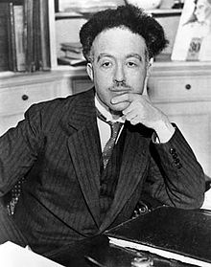

IV- Dualité onde-corpuscule
Louis Victor de Broglie(1892-1987)
Formula l’hypothèse en 1924 :
p =hν= h/λ
Toute particule en mouvement peut être associée à une longueur d’onde selon la relation ci-dessus.
Prix Nobel en 1929 (Nature ondulatoire de l’électron)
Photon : onde et particule
M= 0 kg et v = c
Maxwell
Planck et Einstein

Slide 24
Dualité onde-corpuscule
Photon se comporte à la fois comme une onde et un corpuscule
De Broglie suggère de généraliser
cette dualité à la matière

Slide 25
L’aspect « onde » et l’aspect « particule » sont deux images d’un même objet pour la mécanique quantique.

Slide 26





















Que voyez-vous ?
  une jeune femme élégamment habillée ?
  une vielle femme avec un fichu sur la tête ?
              En fait, le dessin possède ces deux aspects, mais n’est ni tout à fait l’un ni tout à fait l’autre …

Slide 27

C’est Louis de Broglie en 1923 qui étendit cette dualité à toutes les particules matérielles :
« les particules matérielles, tout comme les photons, peuvent avoir un aspect ondulatoire »
Soit une particule matérielle de quantité de mouvement p = m.v
alors son caractère ondulatoire est caractérisée par la longueur d’onde λ donnée par :

Slide 28
4. Applications:
quantique a aujourd'hui de nombreuses applications pratiques : laser, IRM, led, horloge atomique, microscope à effet tunnel.
Emettre la lumière grain à grain : échange quantique d’énergie
4.1. Les LEDS
Activité: Estimation de la constante de Planck

Slide 30
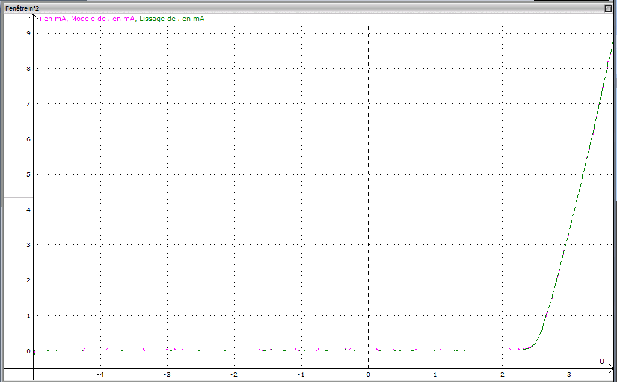

Slide 31
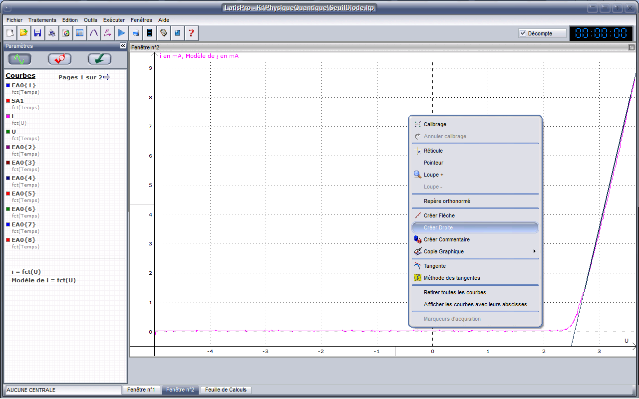

Slide 32
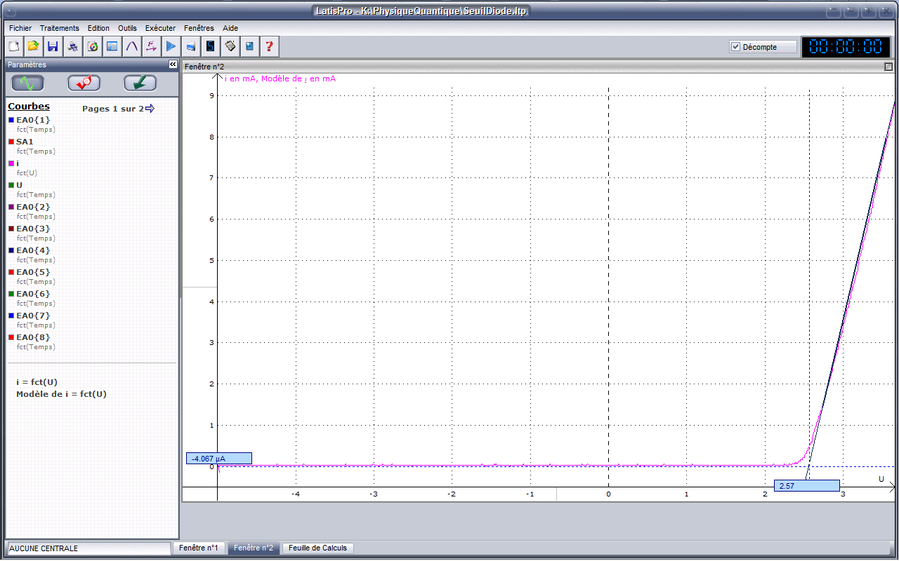

Slide 35
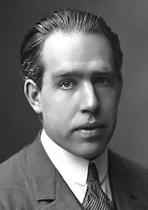
5. Retour sur le spectre de l’hydrogène
Niels Bohr (1885-1962)
Modèle de structure de l’atome en 1913
Prix Nobel en 1922 « pour ses études de la structure des atomes et des radiations qui en proviennent ».
Vu en 2nde : Modèle de l’atome (modèle de Rutherford + structure électronique en couche)

Slide 36
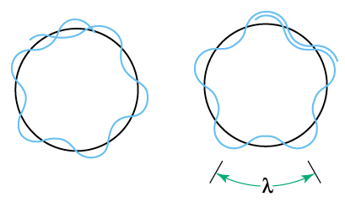
Le premier postulat de Bohr
L’électron se déplace uniquement sur certaines orbites circulaires appelées « états stationnaires ».

Slide 37
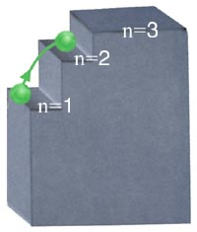
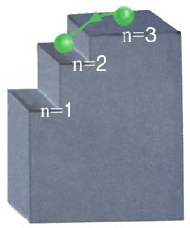
Le palier de l'escalier représente la position du noyau; chacune des marches de l'escalier représente une orbite permise. L'électron qui monte l'escalier peut demeurer à la première marche. Il peut aussi bondir de la première marche à la deuxième ou encore à la troisième ou à la quatrième... L'électron doit donc absorber de l'énergie pour monter une marche. Il ne peut cependant s'arrêter entre deux marches. C'est le même principe quand l'électron descend l'escalier sauf que, cette fois-ci, pour descendre une marche, il doit libérer de l'énergie.
Vous comprenez maintenant ce qu'est la quantification de l'énergie!

Slide 38
Orbites électroniques
Couches
nombre
n
Couche
lettre
4
3
2
1
k
l
m
n
Le modèle atomique de Bohr est simple et utile
pour comprendre certains concepts
Les niveaux d’énergie ou couches électroniques
contiennent des e⁻
  Chaque niveau possède une énergie de blindage (E_{b})
    e⁻ qui passent à une couche supérieure gagnent de l’énergie
    e⁻ qui passent à une couche inférieure perdent de l’énergie

Slide 39
Le second postulat de Bohr
Émission d’un rayonnement seulement si l’électron passe d’une orbite permise supérieure à une orbite permise inférieure.
hν = E_{i} – E_{f}
où, h est la constante de Planck et E_{i} et E_{f} représentent l’énergie initiale (i) et l’énergie finale (f).

Slide 40
n= 6
- 0,38 eV
n = 5
- 0,54 eV
n= 4
- 0,85 eV
n= 3
- 1,51 eV
n = 2
- 3,40 eV
n = 1
- 13,6 eV

Slide 43
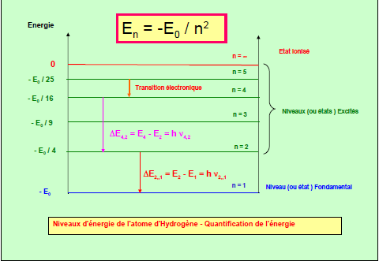
Spectre d’émission de Atome d’hydrogène ANIMATION
Avec E₀= 13,6 eV

Slide 44
Raie - Transition | Energie (J ) | Fr�quence ν ( 10¹⁵ Hz ) | Longueur d’onde (nm) | Domaine spectral | Nom de la Série
4→ 3 | 1,06 10⁻¹⁹ | 0,16 | 1874 | I.R | Bracket
4→ 2 | 4,09 10⁻¹⁹ | 0,62 | 486 | Visible | Balmer
4 →1 | 2,04 10⁻¹⁸ | 3,09 | 97,2 | U.V | Lyman
3→ 2 | 3,02 10⁻¹⁹ | 0,46 | 656 | Visible | Balmer
3→ 1 | 1,93 10⁻¹⁸ | 2,93 | 102,5 | U.V | Lyman
2 →1 | 1,63 10⁻¹⁸ | 2,5 | 121,5 | U.V | Lyman
RETOUR

Slide 45
Exercice :
Calculer la valeur de la constante de Rydberg R_{H}
(On pourrait aussi insister sur l’unité de cette constante )
2) On considère l’atome d‘hydrogène
a) quelle est en eV, la plus petite quantité d‘énergie qu'il doit absorber pour :
  passer au 1� état excité ?
  passer du premier état excité à l'état ionisé ?
b) Quelles sont les longueurs d'onde des raies du spectre d’émission correspondant au retour :
- de l‘état ionisé au 1èr état excité ?
- du premier état excité à l‘état fondamental ?
3) Si l’électron de l’Hydrogène est excité au niveau n=4, combien de raies différentes peuvent-elles être émises lors du retour à l’état fondamental. Classer les transitions correspondantes par longueurs d'onde croissantes du photon émis.

Slide 46
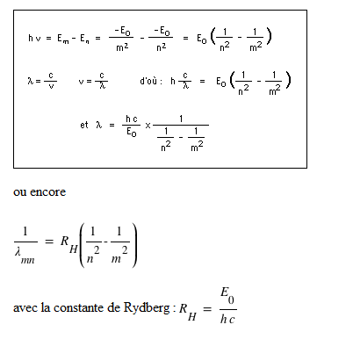
1) On peut donc facilement démontrer :
REM: E₀ doit être en J
- Transition de m infini à n=1
Energie d’ionisation: on déduit la valeur de λ:
λ mn= 9,13 x 10 ⁻⁸ m
= 1,096 x 10 ⁷ m⁻¹

Slide 47
2)
a) ΔE_{p,n} = E₀ (1/p²-1/n²) avec n > p
ΔE₂,₁ = E₀ (1/1²-1/2²) = 3/4 E₀ = 3/4 * 13,6 = 10,2 eV = 1,63 10⁻¹⁸ J
ΔE� _{infini},₂ = E₀ (1/2²-1/�_{infini} ²) = 1/4 E₀ = 1/4 * 13,6 = 3,4 eV = 5,4 10⁻¹⁹ J
b) ΔE = h ν � ν = ΔE / h = C / λ � λ = h C / ΔE
λ _{infini},₂ = h C / ΔE� ,₂ = 6,62 10⁻³⁴ * 3 10⁸ / 5,4 10⁻¹⁹ = 3,678 10⁻⁷ m
_{infini},₂ = 367,8 nm
λ ₂,₁ = h C / ΔE₂,₁ = 6,62 10⁻³⁴ * 3 10⁸ / 1,63 10⁻¹⁸ = 1,226 10⁻⁷ m
λ ₂,₁ = = 122,6 nm

Slide 48
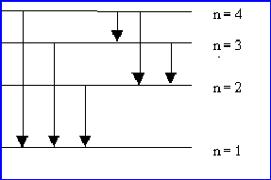
3) 6 raies possibles :
n = 3 → n = 2 : Balmer-alpha ou H-alpha ;
n = 4 → n = 2 : H-beta ;
n = 2 → n = 1 : Lyman-alpha ;
n = 3 → n = 1 : Lyman-beta ;
,

Slide 50
Exercices d’application sur le microscope électronique et les ondes de De Broglie
Exercice 1
Dans un microscope électronique, on utilise une tension d’accélération de 100 kV.
Quelle est la longueur d’onde de Broglie des électrons ?
Comparez-la avec la longueur d’onde de la lumière visible. Conclure.
Exercice 2
Calculez la longueur d’onde de Broglie d’une voiture de 2000 kg et de vitesse 30m/s.
Quelle taille de réseau serait nécessaire pour observer la nature ondulatoire de cet objet ? Conclure.

Slide 51
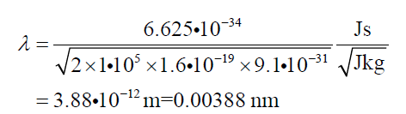
Corrections.
Exercice 1
Dans un microscope électronique, on utilise une tension d’accélération de 100 kV.
Quelle est la longueur d’onde de Broglie des électrons ?
λ= h/p avec p=mv et Ec = ½ p²/m donc on trouve
λ = h/ (√2Em)
Comparez-la avec la longueur d’onde de la lumière visible. Conclure.
Donc 10⁻⁵ fois la longueur d’onde de la lumière visible. Comme cette longueur d’onde est 100 fois plus petite que la distance interatomique dans un réseau cristallin (10⁻¹⁰ m), on peut faire des images avec une résolution atomique dans un
microscope électronique à transmission.

Slide 52
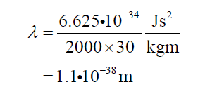
Exercice 2
Calculez la longueur d’onde de Broglie d’une voiture de 2000 kg et de vitesse 30 m/s.
Quelle taille de réseau serait nécessaire pour observer la nature ondulatoire de cet objet ? Conclure.
λ = h/p = h/mv on a
Comme pour avoir une diffraction, il faut des objets de taille comparable à la longueur d’onde ,dans la vie on ne peut pas observer les effets dus à la nature ondulatoire des objets macroscopiques.
REM: Cette longueur d’onde est 10⁻²⁸ fois la distance interatomique dans un cristal .

Slide 53
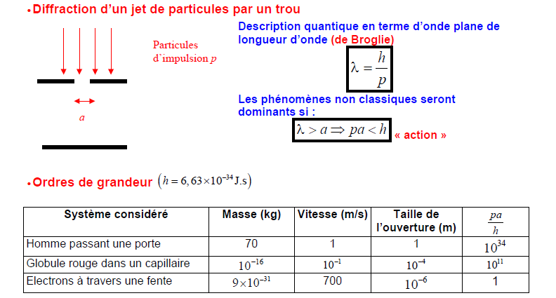

Slide 54
Vérification expérimentale:

Slide 55
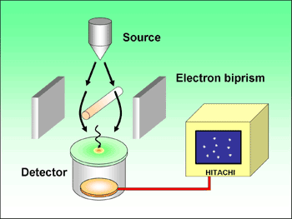
http://rdg.ext.hitachi.co.jp/rd/moviee/doubleslite-n.wmv

Slide 56
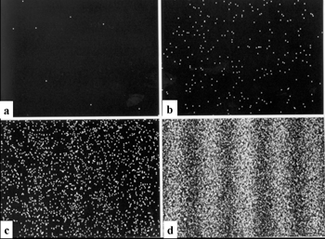

Slide 57
II. Applications

